Slide 1
스크립트 언어
프로젝트 1차발표
2014180018 남태현, 2014180024 손지호

Slide 2

목차
1. 개발컨셉
2. 개발범위
3. 개발일정
４.역할분담

Slide 3
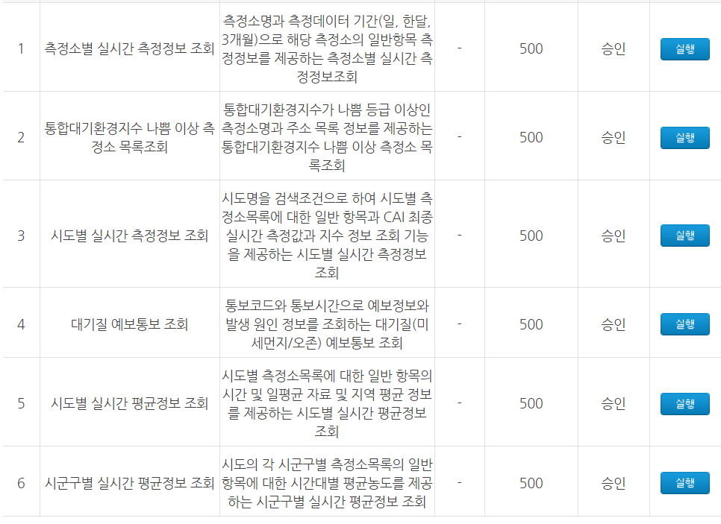
개발컨셉
대기오염정보를 조회하는 OpenAPI를 활용하여 지역별 미세먼지, 대기환경을 알려주는 프로그램을 개발할 생각입니다.

Slide 4
개발범위
검색, 이미지, 그래프,지도연동,gmail 기능 구현 예정
지역을 검색하면 지도가 뜨고, 지도에있는 이미지를 클릭하면 그래프가 뜨고, e-mail로 그 지역의 대기오염정도를 보내주도록 할 예정임.

Slide 5
개발 일정
주차 | 내용
1주차 | PPT제작, 개발기획
2주차 | OpenAPI에 대한 이해, 자료 조사(이미지,그래프..등등)
3주차 | GUI에 대한 이해, 개발 시작
4주차 | 중간발표
5주차 | G-mail 연동/지도 연동
6주차 | 개선점 및 추가해야할 점 있으면 보완
7주차 | 최종발표

Slide 6
역할분담
 | 남태현 | 손지호
리소스수집 | O | O
GUI구현（이미지，지도）등등 |  | O
OpenAPI에 대한 자료조사 | O
지도연동 | O
G-mail 연동 |  | O
검색기능추가 | O
대기오염정도에 대한 그래프 구현 |  | O
추가적인 아이디어에 대한 구현 | O | O

